Slide 1

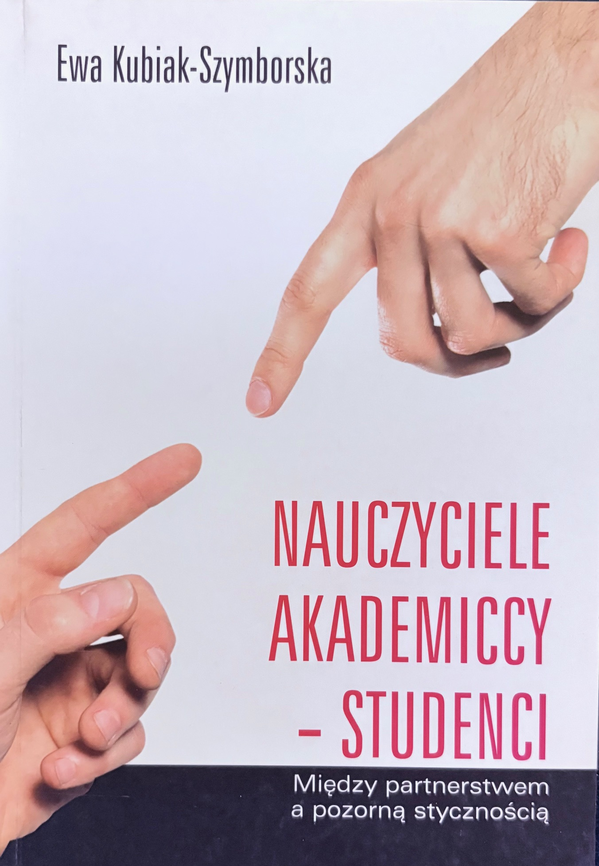

Slide 2



Slide 3
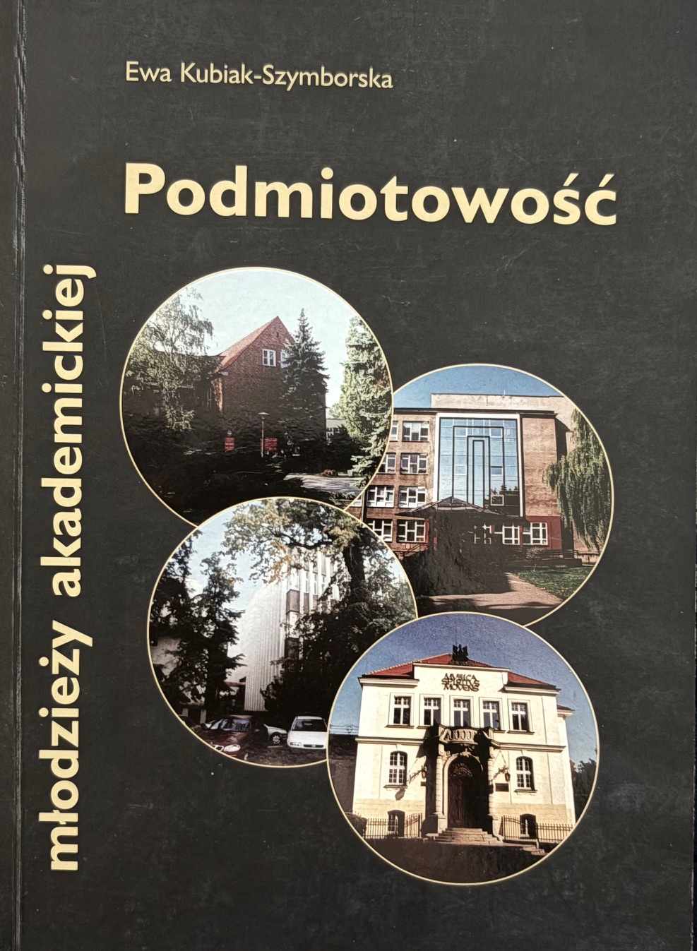
Ewa Kubiak-Szymborska,
Podmiotowość młodzieży
akademickiej: studium statusu
podmiotowego studentów okresu
transformacji,
Bydgoszcz: Wydawnictwo Akademii
Bydgoskiej im. Kazimierza
Wielkiego, 2003.

Slide 4
Ewa Kubiak-Szymborska,
Nauczyciele akademiccy – studenci:
między partnerstwem
a pozorną stycznością,
Bydgoszcz: Wydawnictwo Wers, 2005.

Slide 5

Podmiotowość w wychowaniu:
między ideą a realnością,
red. Ewa Kubiak-Szymborska,
Bydgoszcz: Wydawnictwo Wers, 1999.

Slide 6
Ewa Kubiak-Szymborska, Paradygmat dialogowych relacji między podmiotami wychowania – postulat
czy rzeczywistość?, W: Korczakowskie dialogi, red. Janina Bińczycka, Warszawa: Wydawnictwo Żak, 1999.
Ewa Kubiak-Szymborska, Partnerstwo czy pozorna styczność?: o relacjach nauczycieli akademickich i studentów w perspektywie paradygmatu edukacji podmiotowej, „Pedagogika Szkoły Wyższej”, nr 21/22, 2003.

Slide 7

Jolanta Spychalska-Kamińska,
Ewa Kubiak-Szymborska,
Ułudy umysłu?:
idolatria gimnazjalistów:
kontekst – zakres – poziom,
Bydgoszcz: Wydawnictwo Uniwersytetu
Kazimierza Wielkiego, 2015.

Slide 8

Młodzież - dorośli: zjawiska
społeczne: wybrane problemy,
red. Teresa Sołtysiak,
Ewa Kubiak-Szymborska,
Bydgoszcz: Wydawnictwo Uniwersytetu
Kazimierza Wielkiego, 2010.

Slide 9

Ewa Kubiak-Szymborska,
Dariusz Zając,
Wychowanie w kręgu pytań,
Bydgoszcz: Wydawnictwo
Edukacyjne Wers, 2013.

Slide 10

O wychowawcach i wychowaniu:
perspektywa myślenia
pedagogicznego,
red. Ewa Kubiak-Szymborska,
Bydgoszcz: Wydawnictwo Uniwersytetu
Kazimierza Wielkiego, 2010.

Slide 11

O wychowaniu i jego antynomiach,
wybór tekstów i oprac.
Ewa Kubiak-Szymborska,
Dariusz Zając,
Bydgoszcz: Wydawnictwo Wers, 2008.

Slide 12

Teoria wychowania w okresie przemian,
red. Ewa Kubiak-Szymborska,
Dariusz Zając,
Bydgoszcz: Wydawnictwo Wers, 2008.

Slide 13
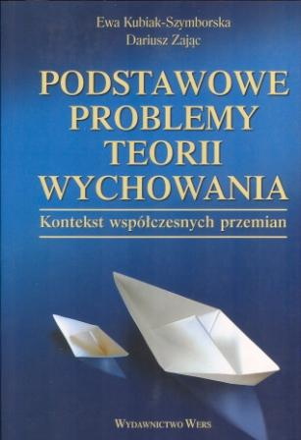
Ewa Kubiak-Szymborska, Dariusz Zając,
Podstawowe problemy teorii
wychowania: kontekst
współczesnych przemian,
Bydgoszcz: Wydawnictwo Wers, 2006.

Slide 14

Ewa Kubiak-Szymborska,
Dariusz Zając,
Wokół podstawowych
zagadnień teorii wychowania,
Bydgoszcz: Wydawnictwo Wers, 2002.

Slide 15

Ewa Kubiak-Szymborska, Dariusz Zając,
Ewa Krause, Monika Nawrot-Borowska,
Dojrzałość i dojrzewanie: kategorie,
atrybuty, konteksty,
Bydgoszcz: Wydawnictwo Uniwersytetu
Kazimierza Wielkiego, 2018.

Slide 16


Slide 17



Slide 18
Dziękujemy za uwagę :)

